Slide 1
Сравнение различных реализаций алгоритмов трассировки лучей
Руководитель: Парфенов Денис Васильевич
Испольнитель: Гогинян Борис Андреевич
Группа: КМБО-03-16

Slide 2
Цели и задачи работы
Цель – Сравнение различных реализаций алгоритмов трассировки лучей в различных программах для рендеринга для определения наиболее фотореалистичного и быстрого.
Задачи:
Построение 3D сцен различной сложности и настройка материалов для исследуемых рендеров,
Получения набора изображений для сравнения и эталонного изображения,
Построение графиков с использованием метрики PSNR для получения количественной оценки разницы между изображениями

Slide 3
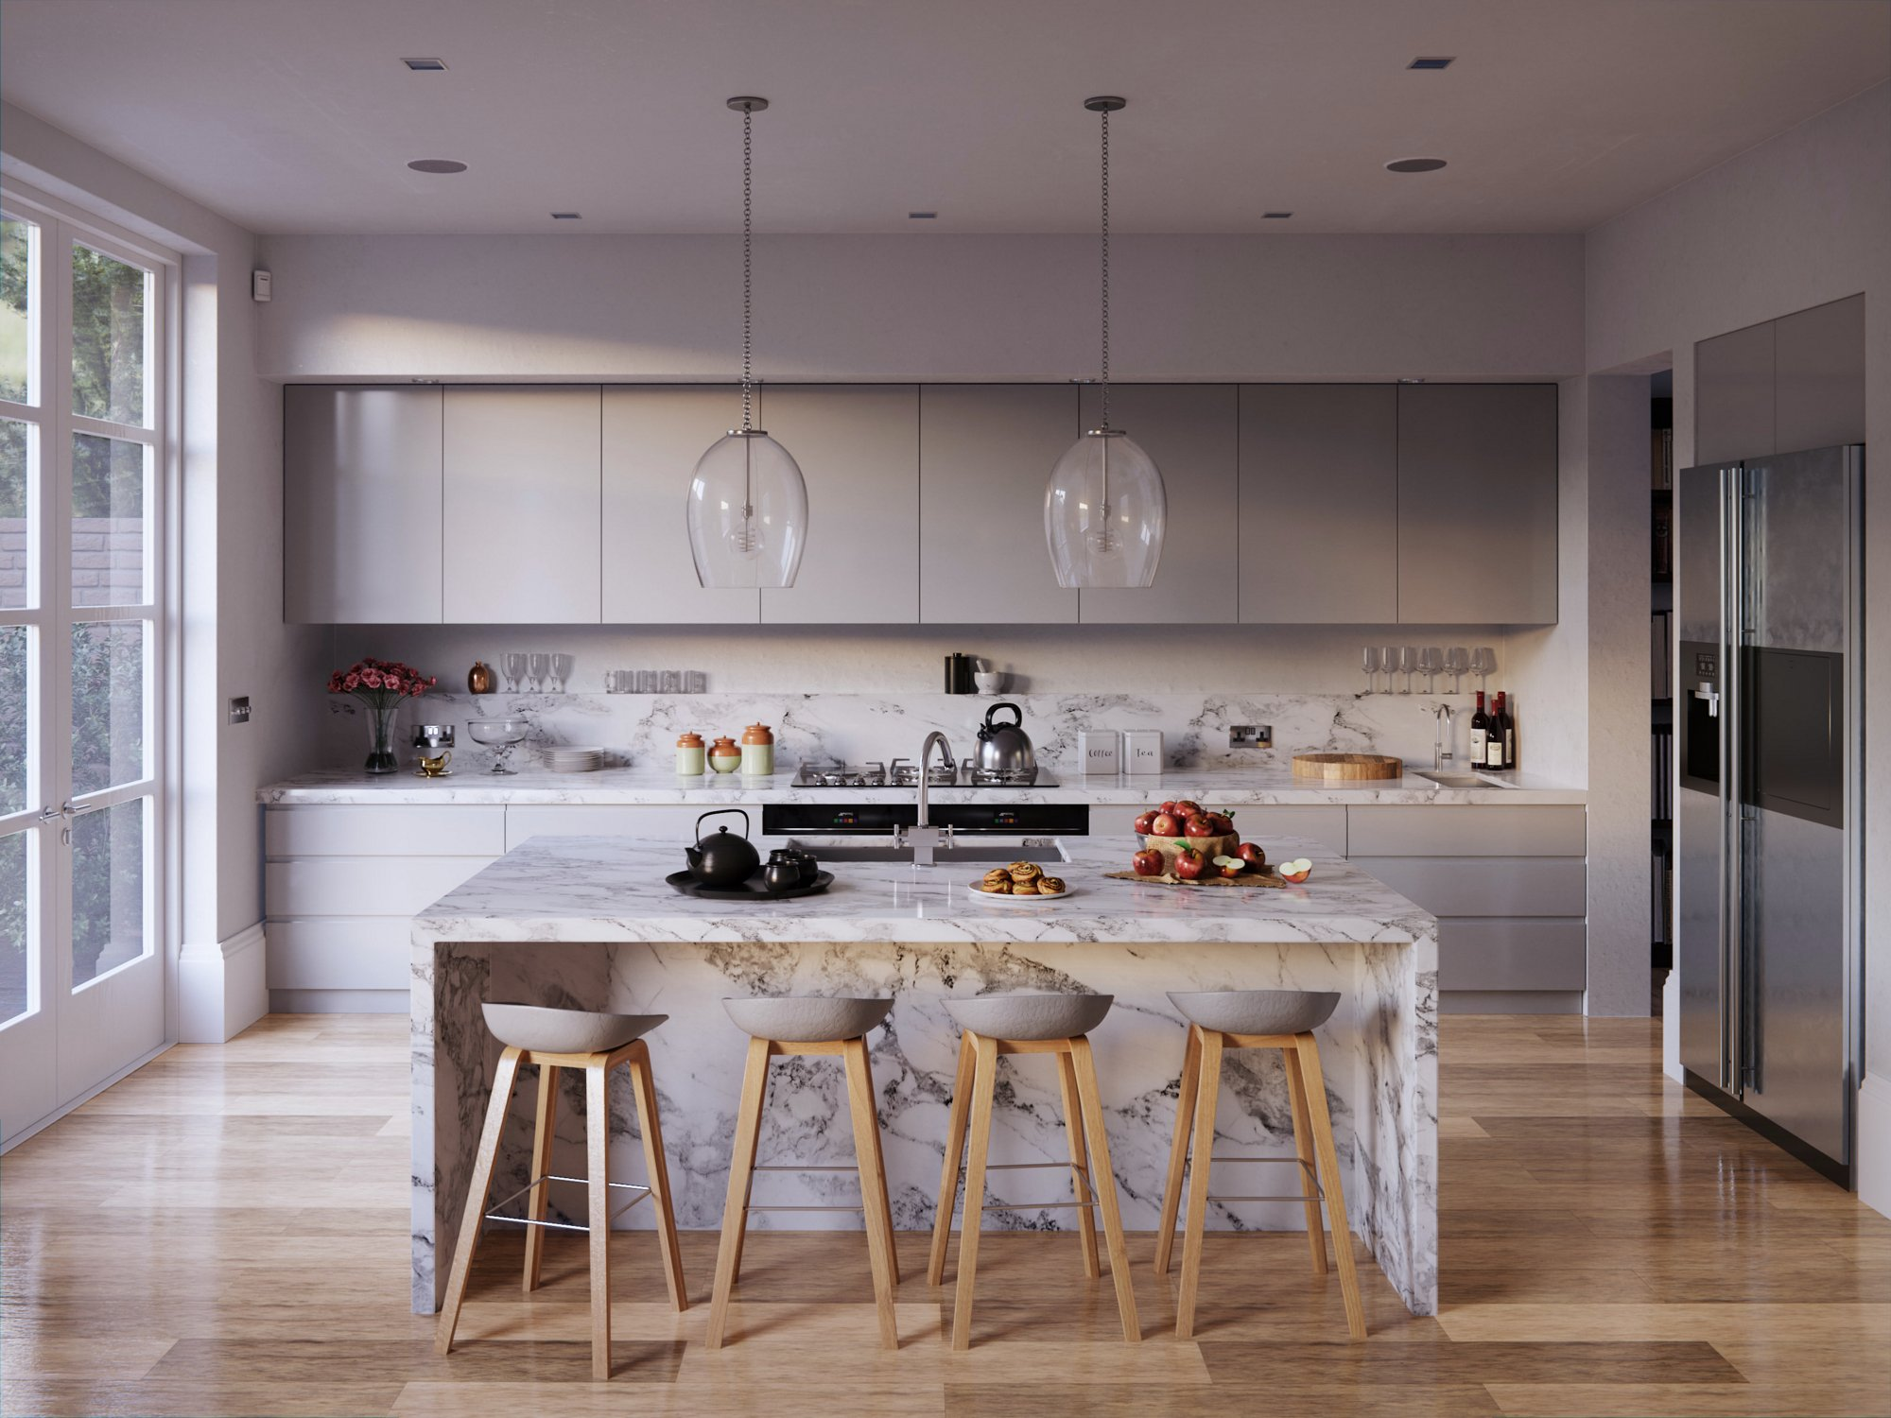
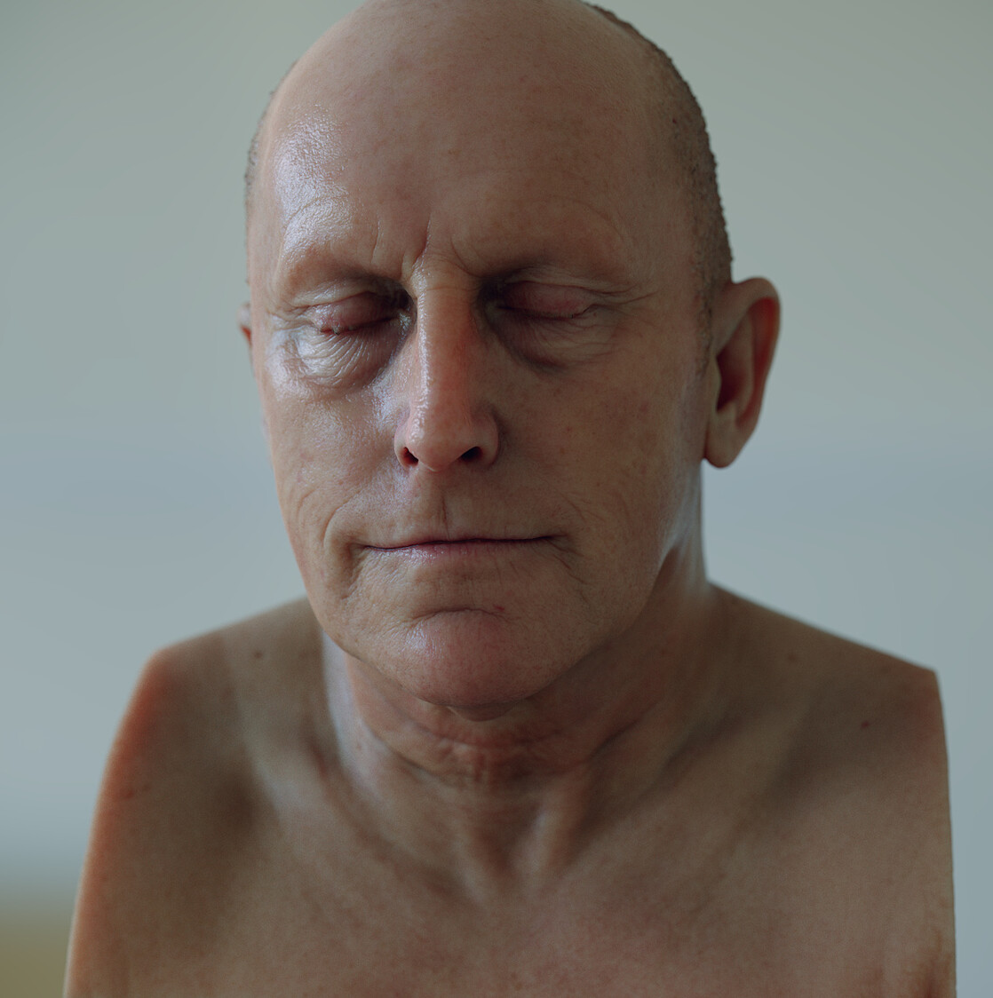
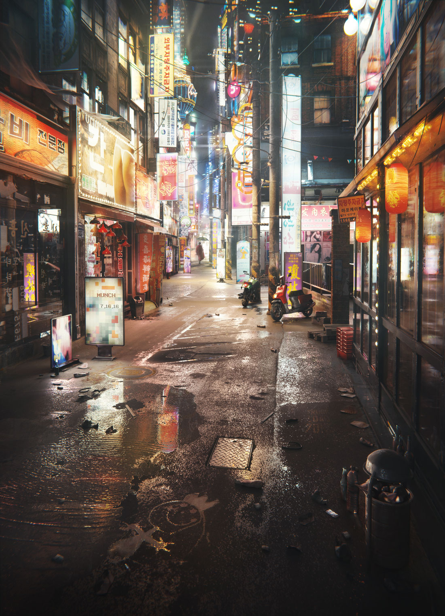
Реалистичный рендеринг
“Kitchen render” by Marcin Olejarski – luxcore render
“Head Scan” by Juan C. Gutiérrez – appleseed render
“Seoul” by Gleb Alexandrov – Cycles render

Slide 4
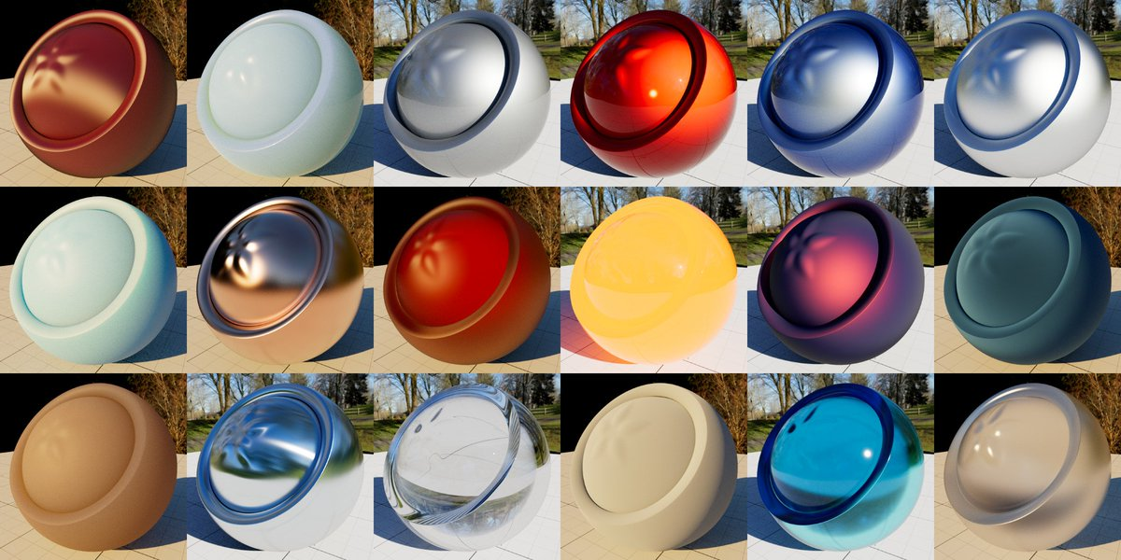
Концепция Physically-Based Rendering
Уравнение рендеринга
BSDF

Slide 5
Алгоритмы трассировки
Алгоритм Path Tracing
Алгоритм Bidirectional Path Tracing
Алгоритм SPPM

Slide 6
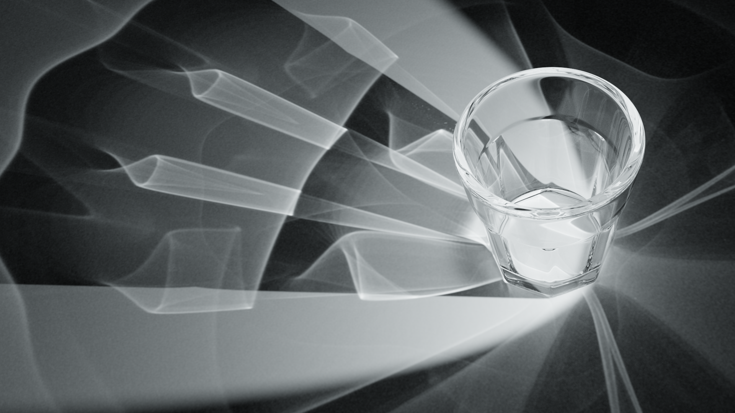
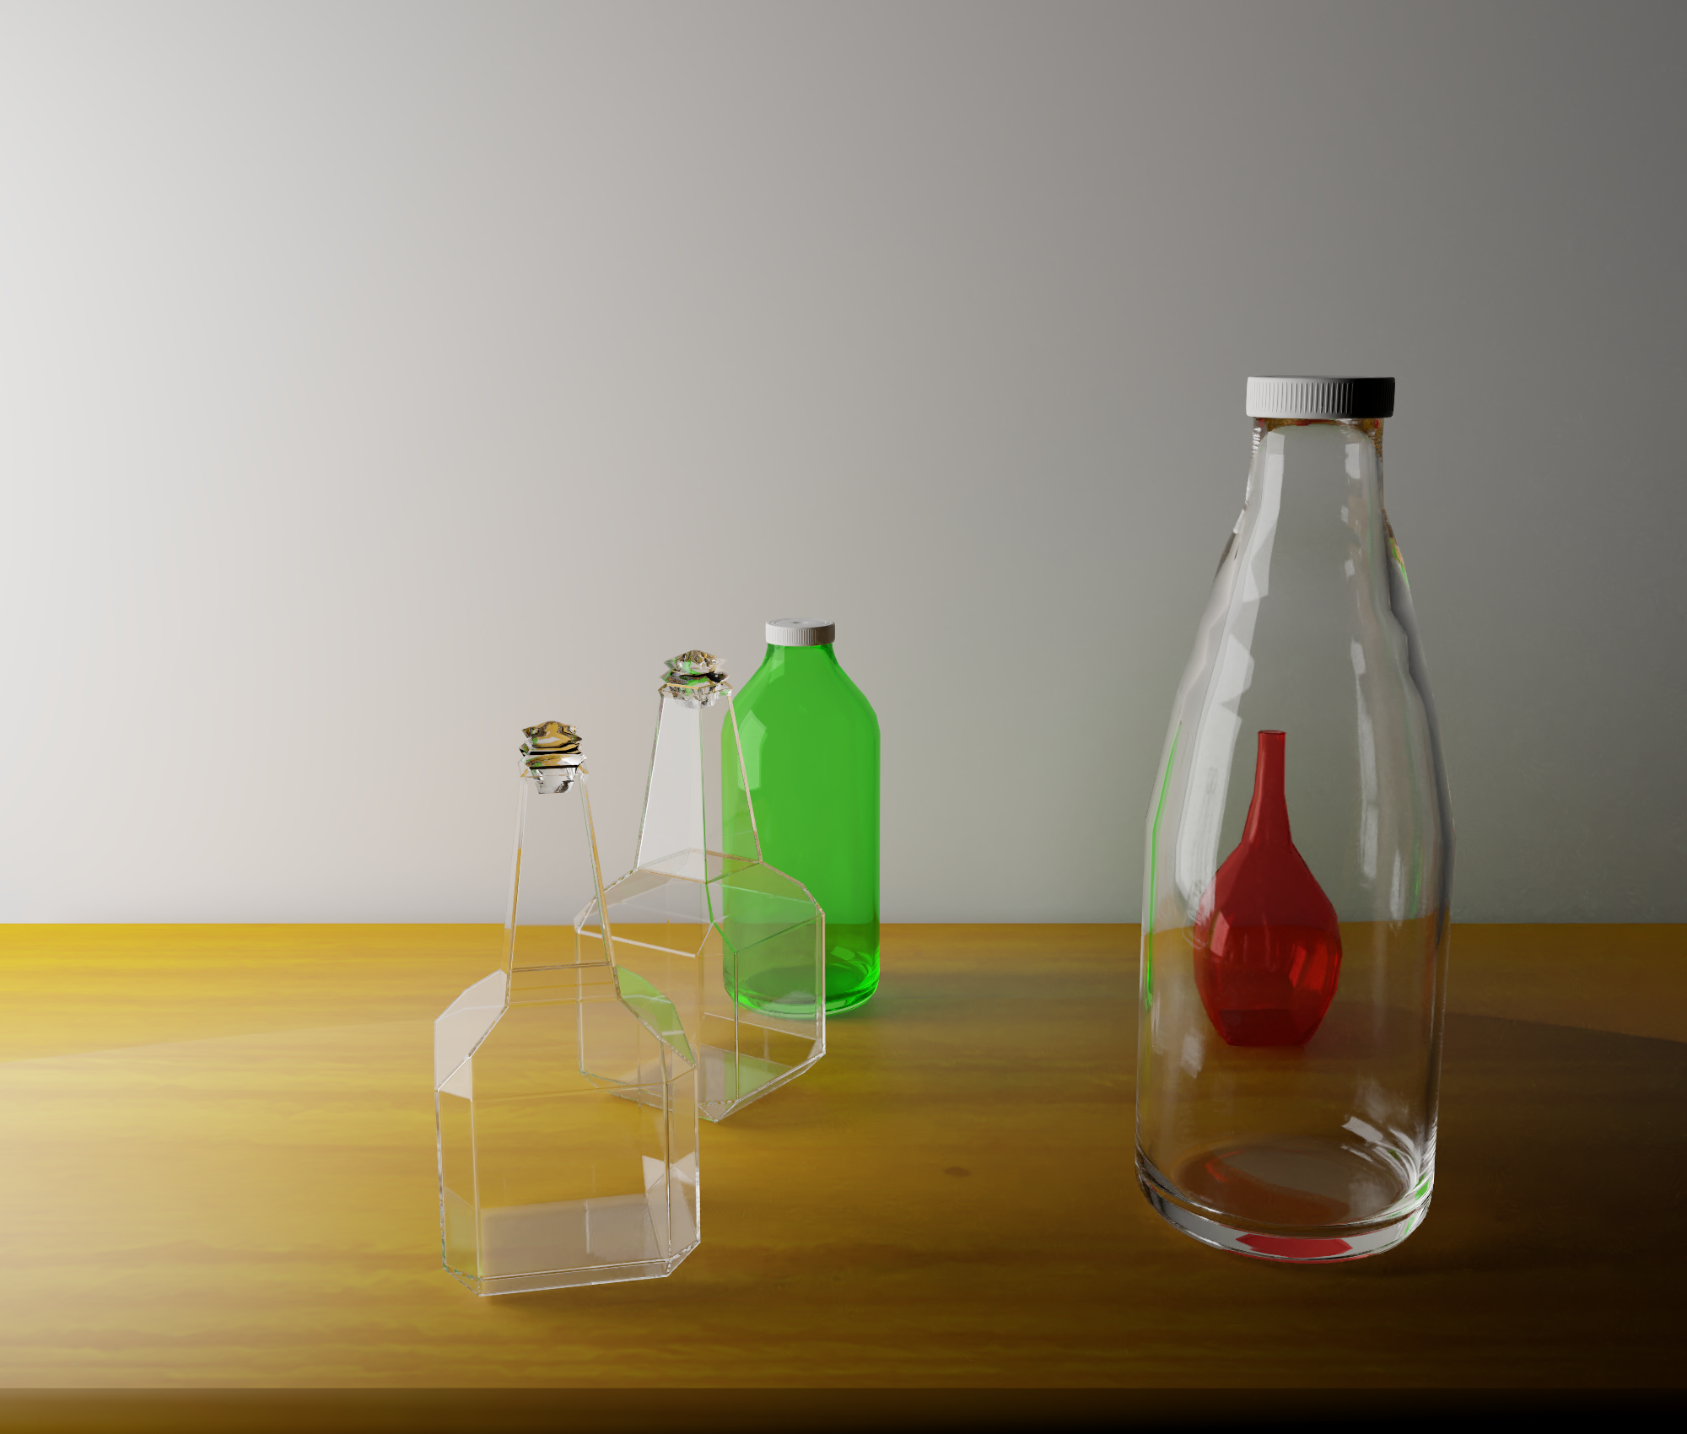
Сцены для сравнения
Эксперимент 1
Эксперимент 2

Slide 7
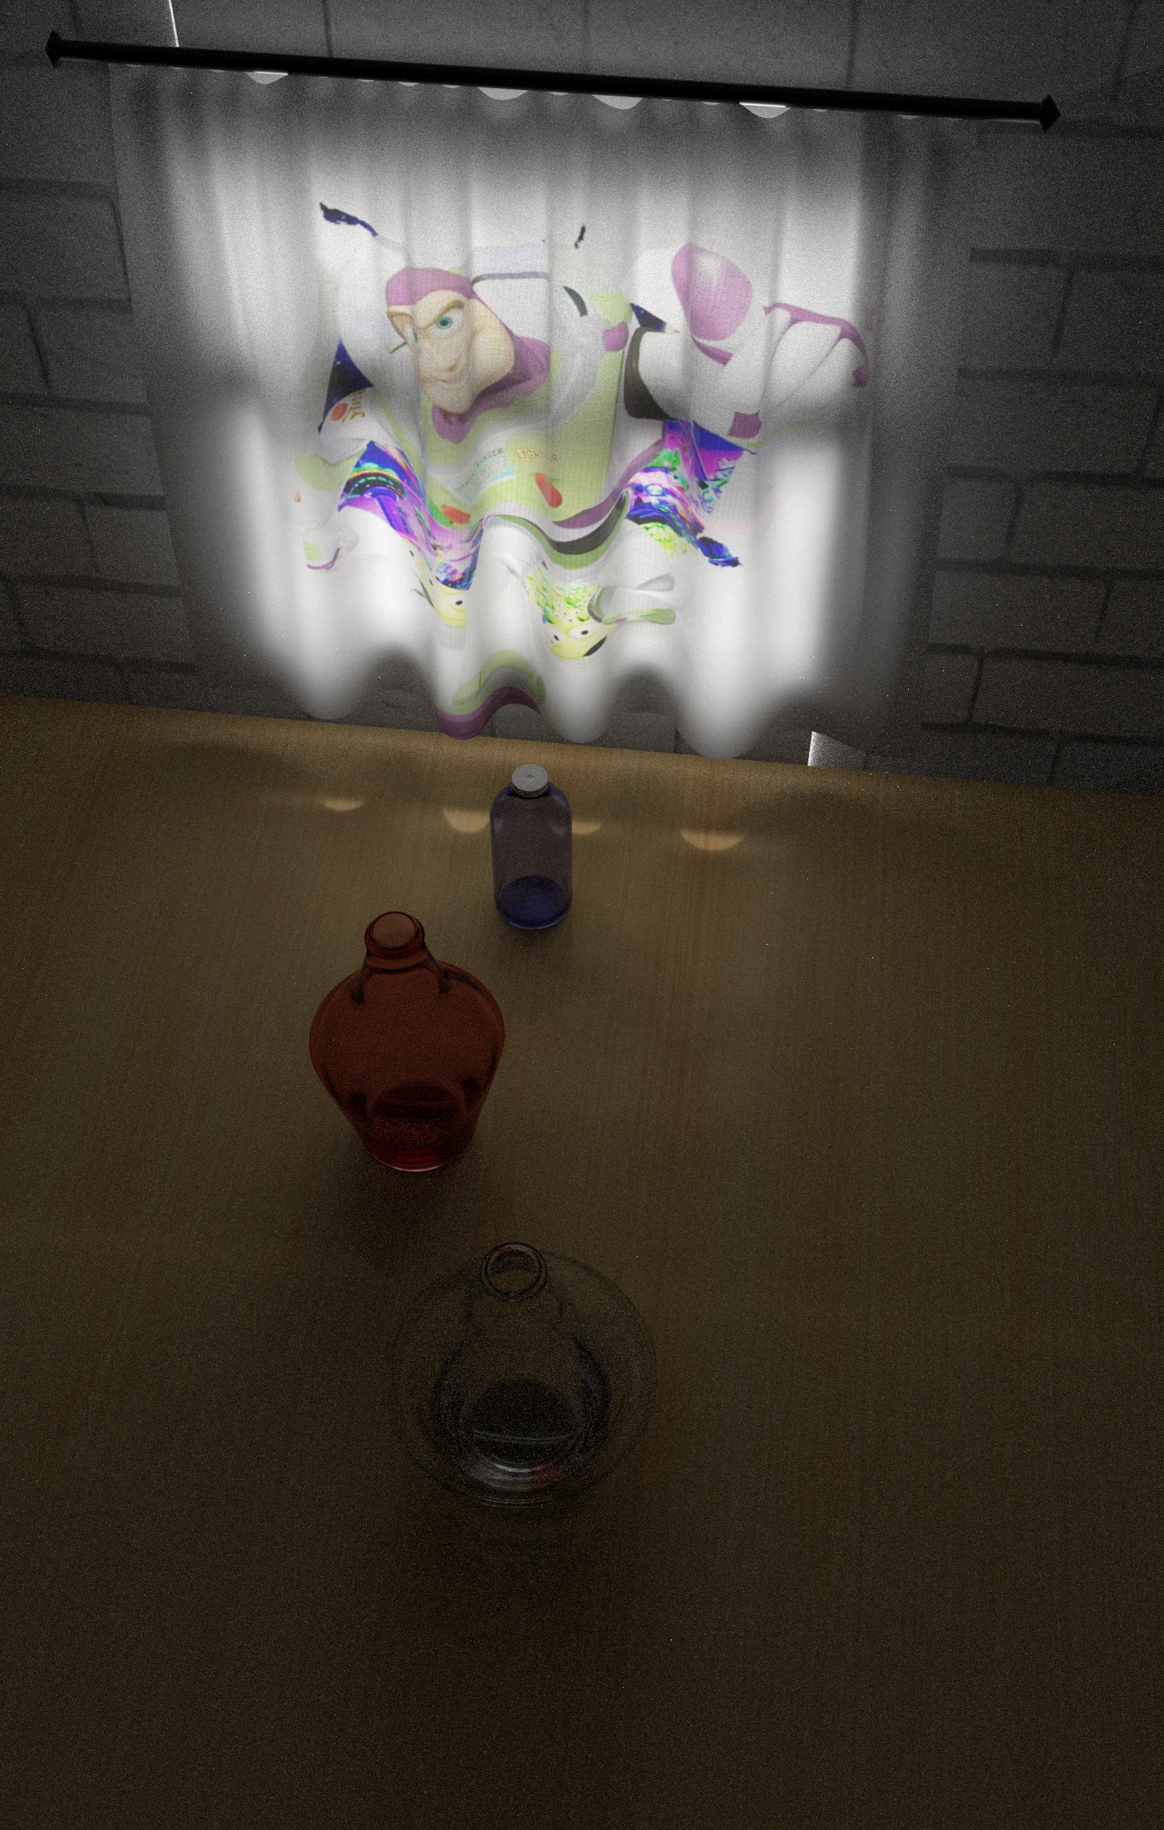
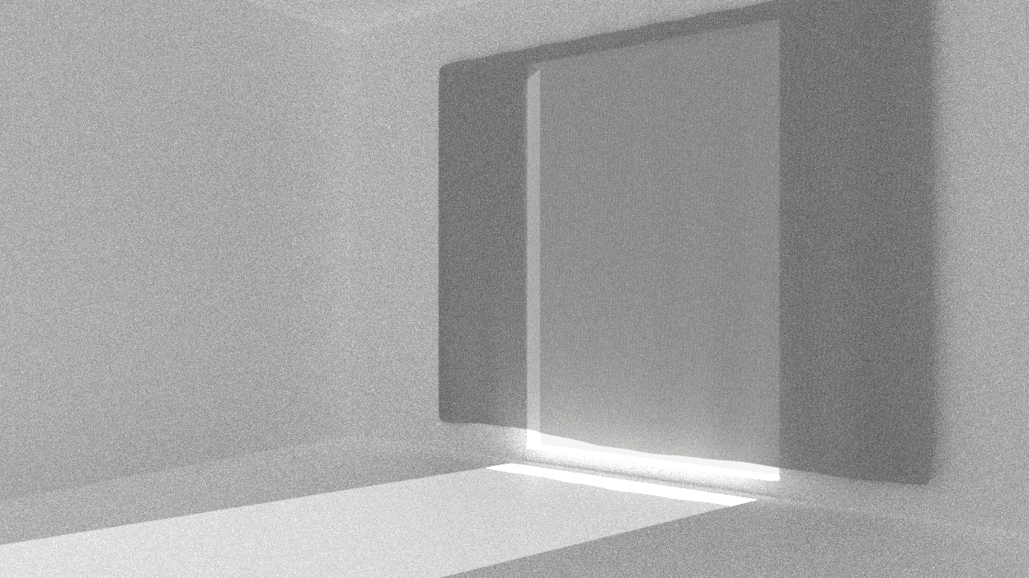
Сцены для сравнения
Эксперимент 3
Эксперимент 4

Slide 8
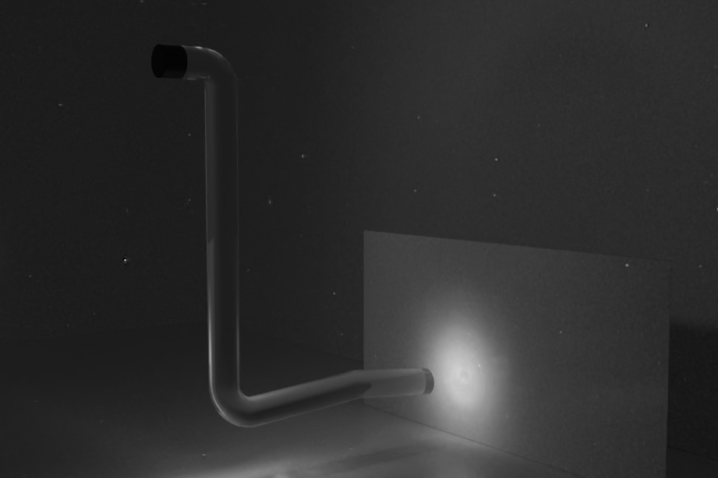
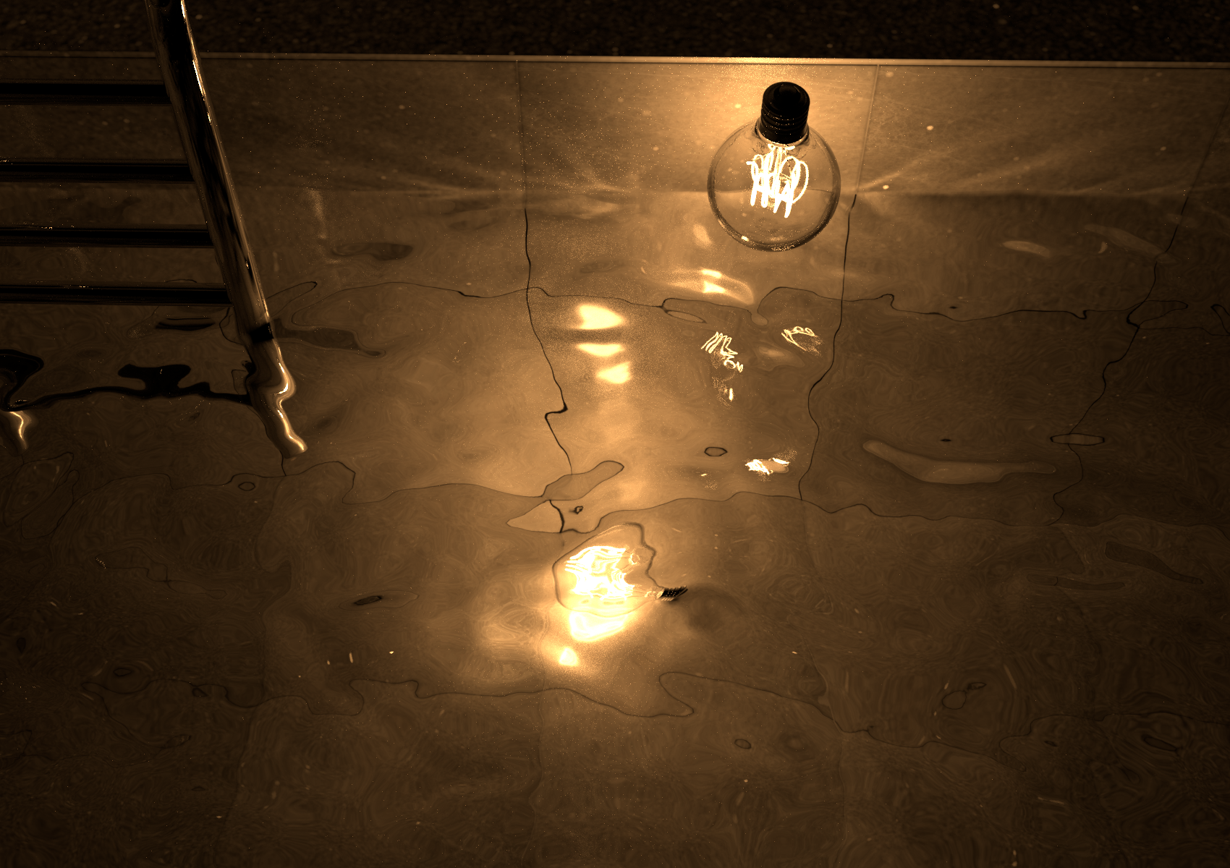
Сцены для сравнения
Эксперимент 5
Эксперимент 6

Slide 9
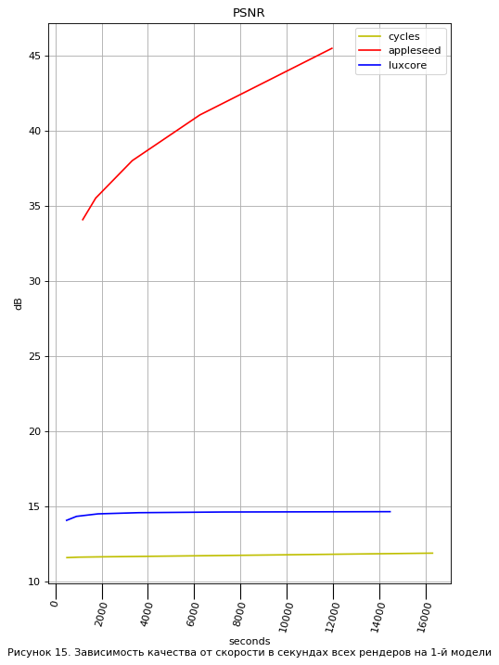
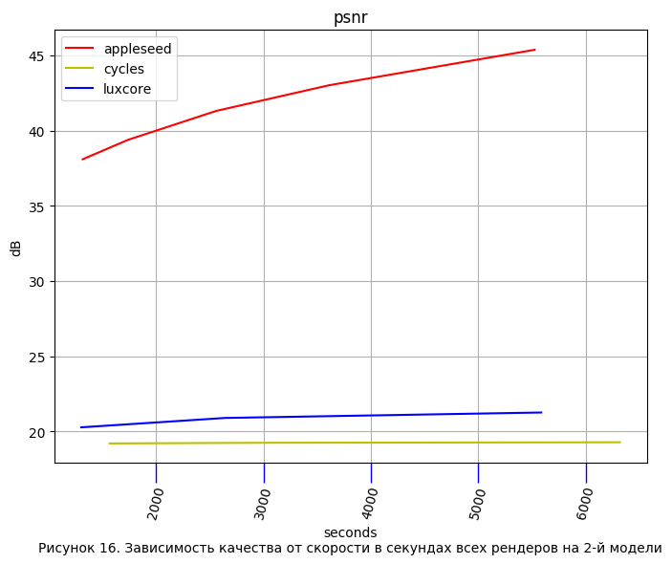
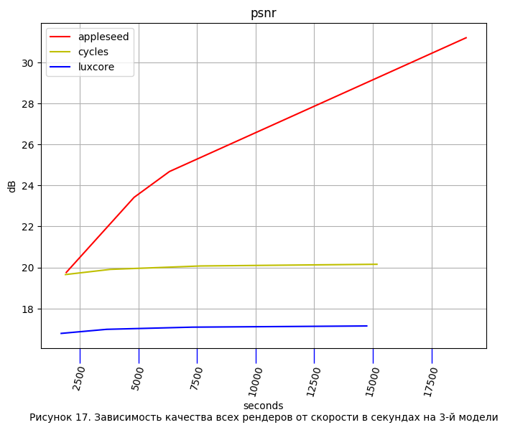
Результаты
Эксперимент 1
Эксперимент 2
Эксперимент 3

Slide 10
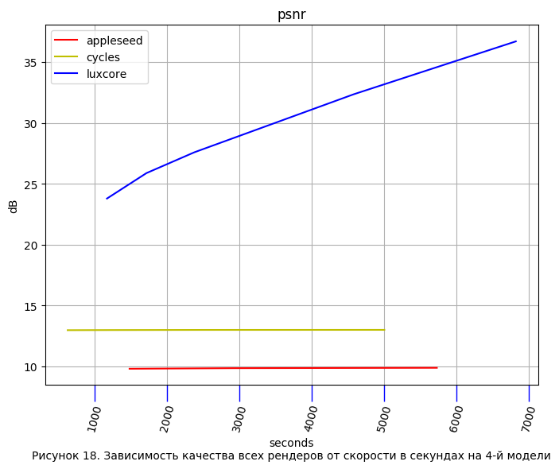
Результаты
Эксперимент 5
Эксперимент 6
Эксперимент 4

Slide 11
Выводы
appleseed лучше всех

